Slide 1
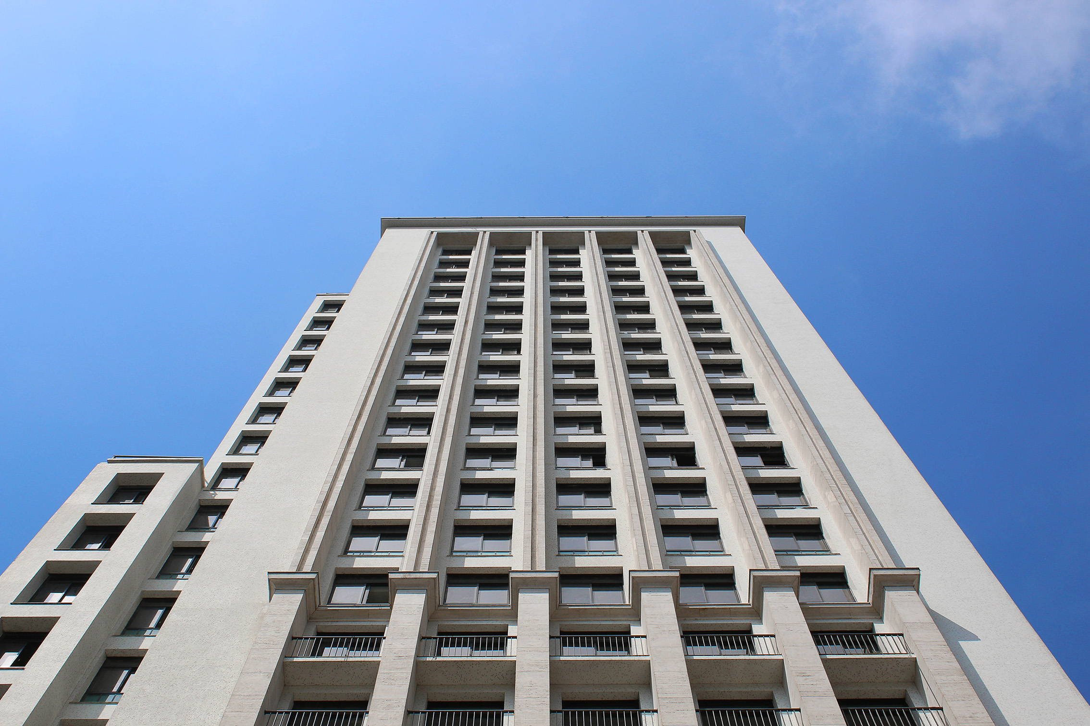

GESTÃO FISCAL
Acumulado até 3º QUADRIMESTRE DE 2019
(Incluído Poder Legislativo)

Slide 2

Lei Complementar nº 101 de Maio/2000
  OBJETIVO
DEMONSTRAÇÃO E AVALIAÇÃO
DO CUMPRIMENTO DAS
METAS FISCAIS
§ 4º DO ARTIGO 9º DA LRF

Slide 3
SUMÁRIO
RECEITAS
DESPESAS
RESULTADO, DÍVIDA E LIMITES

Slide 4
RECEITA CONSOLIDADA
R$ Milhões Correntes
¹ As receitas de 2016 a 2017 de Depósitos Judiciais foram remanejadas para Receitas de Capital a fim de se adequar ao Plano de Contas de 2018
² Inclui Parcelamentos, e, em 2019 Outorga das Concessões do Programa de Desestatização e Transferência da Receita da Cessão Onerosa do Bônus de Assinatura do Pré-sal.

Slide 5
RECEITAS CORRENTES
R$ Milhões Correntes
¹ As receitas de 2016 a 2017 foram adaptadas ao novo plano de contas, válido a partir de 2018;
² Receita Patrimonial inclui aplicação financeira, crédito de Quilômetro, Concessões
NOTA: Valores líquidos de deduções e exceto receitas intraorçamentárias.

Slide 6
PRINCIPAIS RECEITAS DE ORIGEM TRIBUTÁRIA
R$ Milhões Correntes
IPTU, ISS, ITBI principal
FPM, ICMS e IPVA brutos, sem as deduções do FUNDEB

Slide 7
RECEITA DE CAPITAL
R$ Milhões Correntes
NOTA: Exceto Receitas Intraorçamentárias
Operação Urbana Faria Lima – leilão realizado dia 05/12/19 (R$ 1,588 bi)

Slide 8
SUMÁRIO
RECEITAS
DESPESAS
RESULTADO, DÍVIDA E LIMITES

Slide 9
DESPESAS EMPENHADAS
R$ Milhões Correntes

Slide 10
DESPESAS CORRENTES EMPENHADAS
R$ Milhões Correntes
Pessoal e Encargos: Inclui despesas com Aposentadoria e Pensões.
Inclui as despesas com precatórios alimentares.
Inclui as despesas com auxílios transporte e alimentação.
Exceto despesas Intraorçamentárias.

Slide 11
DESPESAS DE CAPITAL EMPENHADAS
R$ Milhões Correntes
Inclui as despesas com precatórios.
Exceto despesas Intraorçamentárias

Slide 12
RESTOS A PAGAR (PROCESSADOS + NÃO PROCESSADOS)
Dezembro 2019
R$ Milhões Correntes

Slide 13
SUMÁRIO
I. RECEITAS
II. DESPESAS
III. RESULTADOS, DÍVIDA E
LIMITES

Slide 14
RESULTADO ORÇAMENTÁRIO CONSOLIDADO
R$ Milhões Correntes

Slide 15
RESULTADO PRIMÁRIO E NOMINAL
R$ Milhões Correntes

Slide 16
LIMITES SOBRE A RCL
Dezembro 2019

Slide 17
DÍVIDA
R$ Milhões Correntes

Slide 18
LIMITE E TRAJETÓRIA DA DÍVIDA CONSOLIDADA LÍQUIDA
Dívida Consolidada Líquida em Relação à Receita Corrente Líquida

Slide 19
OBRIGADO
Secretaria Municipal da Fazenda
Philippe Duchateau
Elaboração: ASECO – Assessoria Econômica
aseco@prefeitura.sp.gov.br

